Slide 1
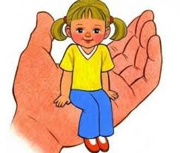
Тема.
Позбавлення батьківських прав. Захист прав дитини.

Slide 2


Народження дитини у сім’ї – це значна подія і велика відповідальність. Батьки забов’язані піклуватися про здоров’я дитини, поважати її, створити умови для повноцінного розвитку, забезпечити отримання нею освіти тощо.

Slide 3

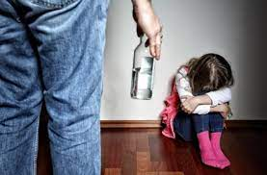
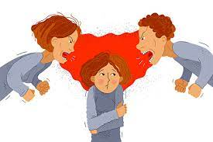
Батьки мають рівні права і обов’язки щодо своїх дітей та їхнього виховання. Деякі батьки неналежно виконують свої батьківські обов’язки. Нехтують ними. У таких випадках здійснюється процедура позбавлення батьківських прав.

Slide 4



Позбавлення батьківських прав – це крайній захід стосовно батьків, які не виконують своїх обов’язків щодо виховання неповнолітніх дітей.

Slide 5
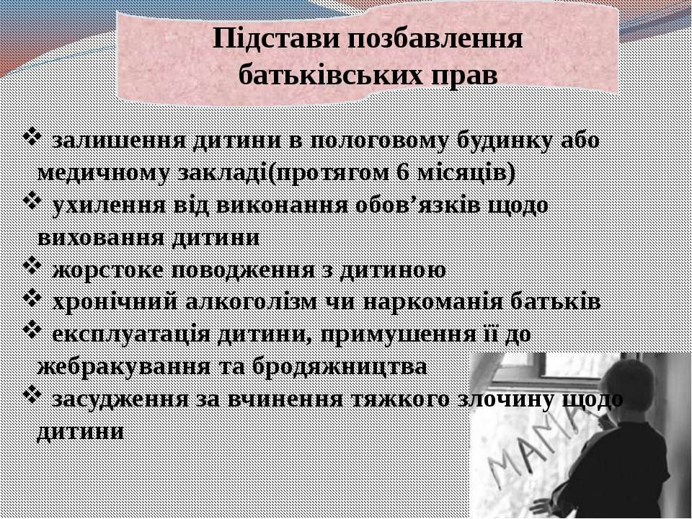
За яких умов можна позбавити недбайливих батьків прав на дитину?

Slide 6
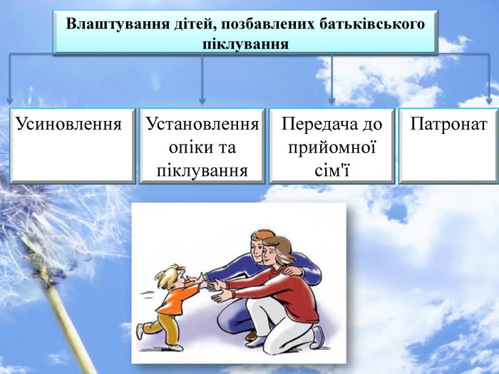

Slide 7

Усиновлювачем може бути будь-яка особа, не обов’язково близька до дитини. Це може бути і громадянин України,й іноземець.

Slide 8

Опіку над неповнолітнім, як правило, оформлюють родичі дитини.

Slide 9

Патронат – це тимчасовий догляд і виховання у сім’ї іншої особи на період подолання дитиною складних життєвих обставин.

Slide 10

Передача дитини до прийомної сім’ї

Slide 11

Заклади для дітей-сиріт і дітей, позбавлених батьківського піклування
Також таких дітей можуть скерувати до закладів для дітей-сиріт і дітей, позбавлених батьківського піклування. У цих випадках дитина перебуває під опікою керівництва цього закладу.

Slide 12
Чи можна поновити батьківські права на дитину?
Поновлення в батьківських правах можлива за умови, що батьки змінили в кращий бік поведінку, спосіб життя, ставлення до виховання дітей. Мати або батько лише особисто мають право звернутися до суду з позовом про поновлення батьківських прав. Суд може як задовольнити позов, так і відмовити. У разі відмови повторно можна звернутися до суду через 1 рік.

Slide 13

Важливо знати
Поновлення батьківських прав неможливе, якщо на час розгляду справи дитина досягла повноліття, або була усиновлена.

Slide 14
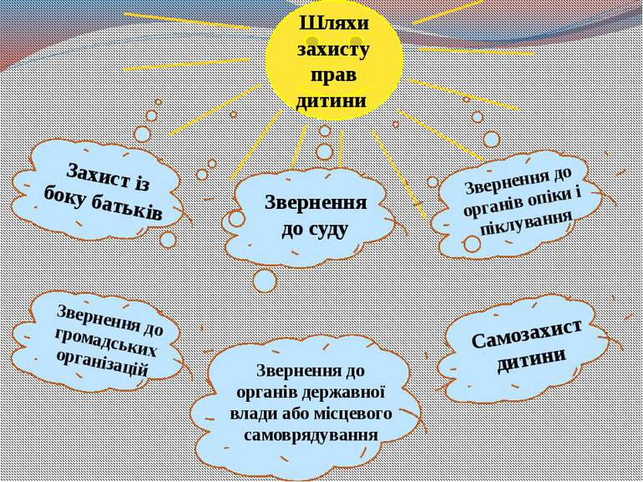

Slide 15

Важливо знати!
Якщо дитині виповнилося 14 років, вона може звернутися до суду щодо захисту своїх прав та інтересів.

Slide 16

Держава дбає про захист прав дитини і намагається щоб позбавлені батьківських прав діти обрели сім'ю. В Україні є День Усиновлення. Його відзначають 30 вересня. Символічно, що цей день припадає на велике християнське свято- Віри, Надії та Любові. Усі діти вірять, що їх мами і татусі обов’язково знайдуться, і до останньої хвилини мають надію на зустріч з ними, бо без любові не було б життя на Землі.

Slide 17


